Slide 1
File Restore

Slide 2
Data flow
Python Processes for File Restore
5
File Sets
Python Processes for File Restore
Control flow
Python Processes for File Restore
Python Processes for File Restore
Redis Cluster
4
lcore & netdev & dpdk
Notify
TCP Session files
3
Tcpflow Threads
Tcpflow Thread 1
Pcap type 1
2
pipe
1
Find Keys
TCPFlow Trigger Process
2
Pcap type 2
pipe
Tcpflow Thread 2

Slide 3
Overview
采用redis中转，目的是能使得各功能部分松耦合，且可cluster，尽可能减少瓶颈。
数据流： netdev -> redis -> pipe + tcpflow -> redis -> python-module

Slide 4
1 Dpdk处理数据流程pcap文件
Dpdk 从网卡得到pcap数据块（pcap record）放入redis;
每得到一个pcap record即扔入到redis中;
Dpdk 过滤留下tcp 数据包（或更有效过滤,应用层协议http smtp pop ftp..）。
Key-value：
  Key：ip-received_no:例如010.000.002.015.36544-202.089.233.104.00080-23，23为收到的pcap record编号（系我们自定义编号）。
  Value: pcap record(pcap header + pcap body)。

Slide 5
2. Tcpflow从redis中消费pcap record
避免更多编码，可以用shell建立管道从redis中读取pcap 送给tcpflow
Tcpflow 通过类似“| tcpflow -r” 的方式读取管道。
也可以不用管道，但是需要实现tcpflow 从redis中读取数据
Tcpflow trigger process 用于检索redis中是否有新的数据流到来，如有，启动新的tcpflow进程或者合并使用低利用率tcpflow进程。

Slide 6
3. Tcpflow 产生会话文件放回redis
放回的session文件key： Session-编号 or anything else 待定。
等待python程序处理。

Slide 7
4. 5. Python 文件还原程序处理
这块参考佳悦的实现。途中画的可能不准确。
Mysql在哪里？

Slide 8
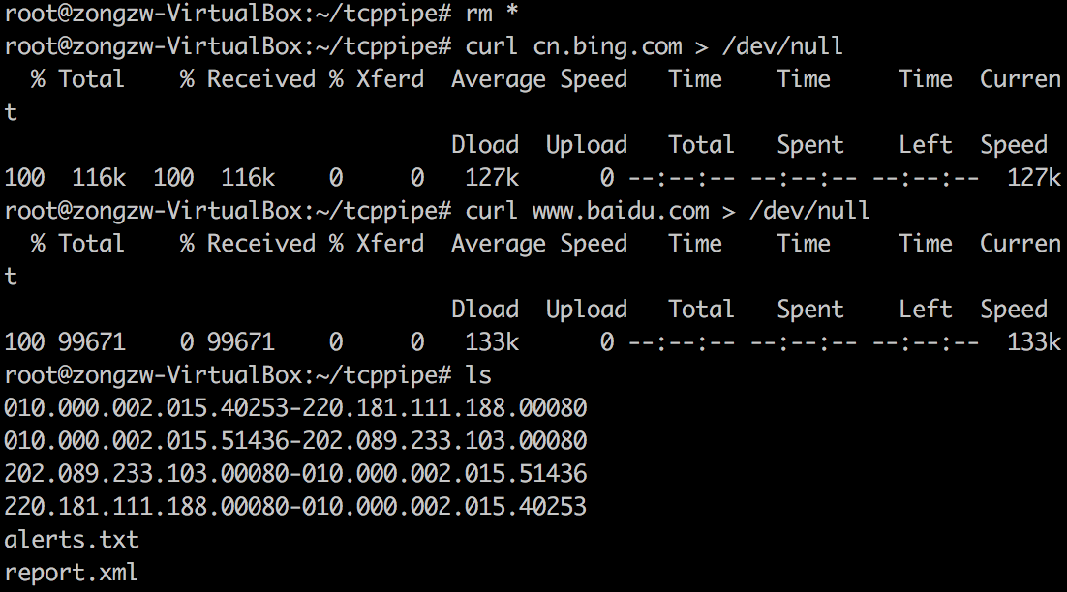
Test： parallel tcpflow
# tcpdump -i eth0 tcp port 80 -w - | tcpflow -r
  So, Tcpflow可以持续的读取一个不断增长的文件。

